Slide 1
第一节 复数项级数
一、复数列的极限
二、级数的概念
三、典型例题
四、小结与思考

Slide 2

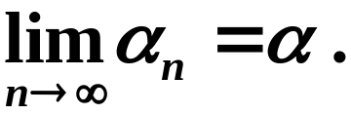
一、复数列的极限
1.定义
记作

Slide 3
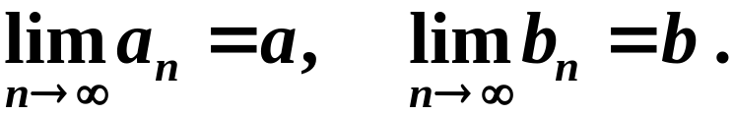
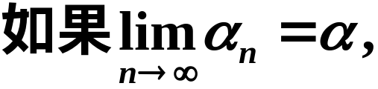



2.复数列收敛的条件
证
那末对于任意给定的
就能找到一个正数N,

Slide 4
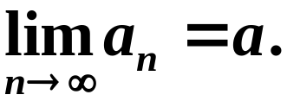
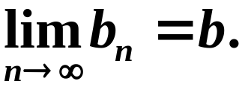
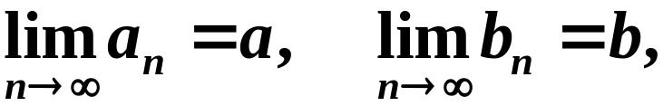
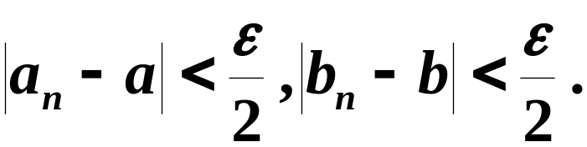

从而有
所以
同理
反之, 如果

Slide 5



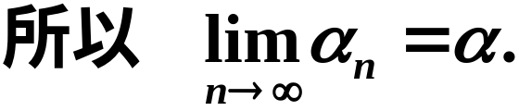
从而有
[证毕]
定理一说明: 可将复数列的敛散性转化为判别两
个实数列的敛散性.

Slide 6

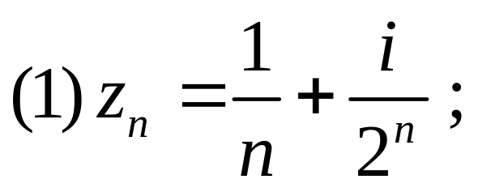
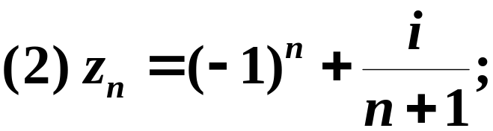
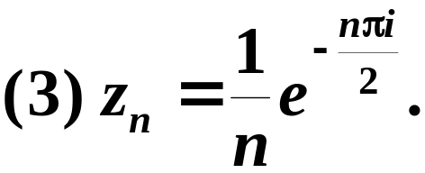
课堂练习:
下列数列是否收敛? 如果收敛, 求出其极限.

Slide 7
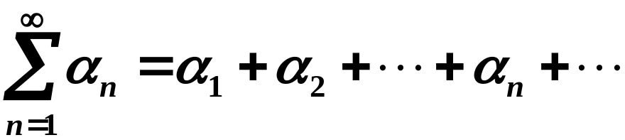

二、级数的概念
1.定义
表达式
称为复数项无穷级数.
部分和
其最前面 n 项的和
称为级数的部分和.

Slide 8




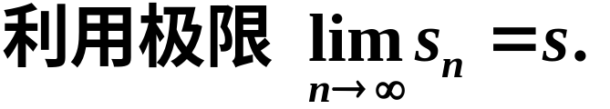
收敛与发散
与实数项级数相同, 判别复数项级数敛散性的基本方法是:
说明:

Slide 9
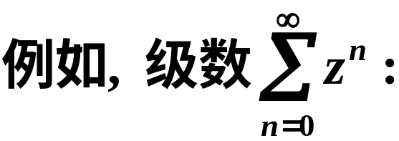
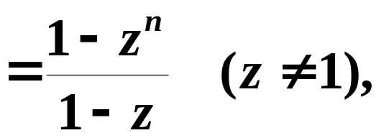
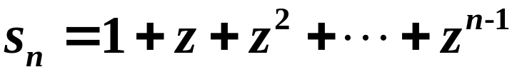
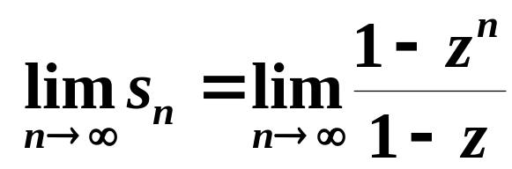
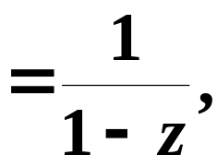



Slide 10

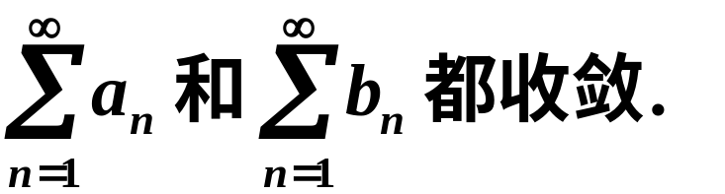

2.复数项级数收敛的条件
定理二
证
因为

Slide 11



说明
复数项级数的审敛问题
(定理二)
实数项级数的审敛问题

Slide 12


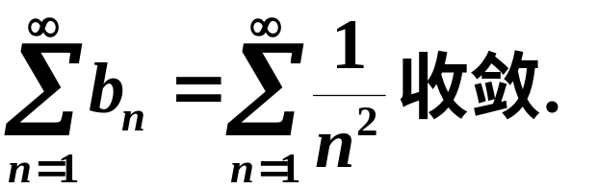
课堂练习
解
所以原级数发散.

Slide 13

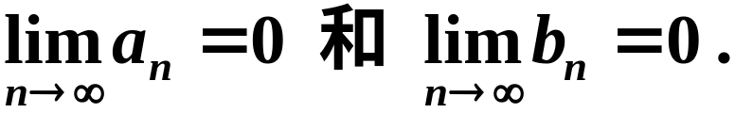

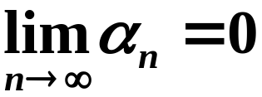
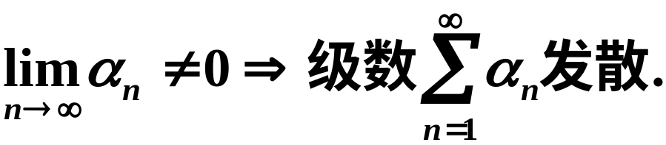
必要条件
重要结论:

Slide 14
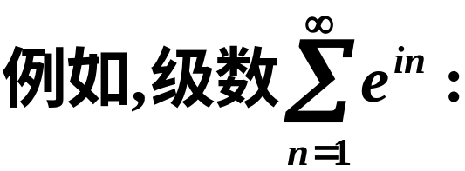
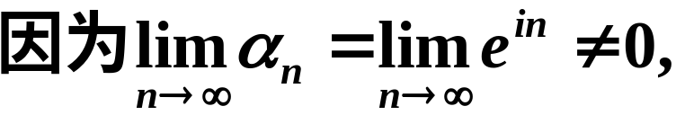

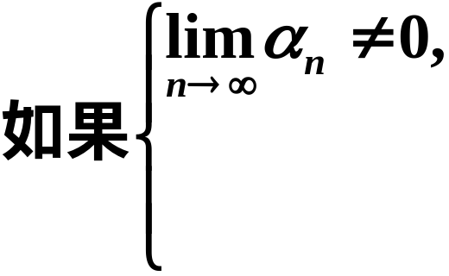
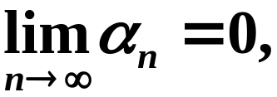
不满足必要条件,
所以原级数发散.
启示: 判别级数的敛散性时, 可先考察
?
级数发散;
应进一步判断.

Slide 15


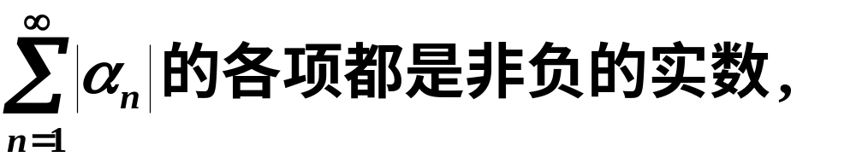
3. 绝对收敛与条件收敛
定理三
注意
应用正项级数的审敛法则判定.

Slide 16
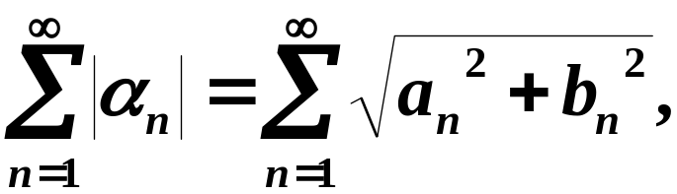
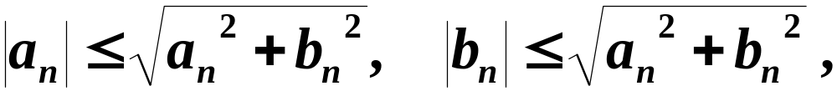
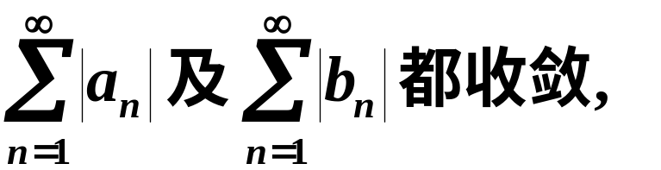
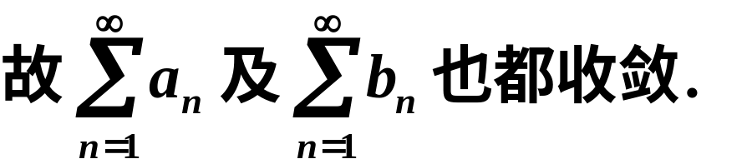
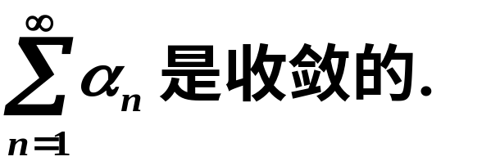
证
由于
而
根据实数项级数的比较准则, 知
由定理二可得

Slide 17
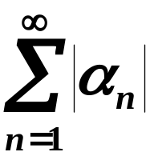
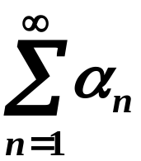
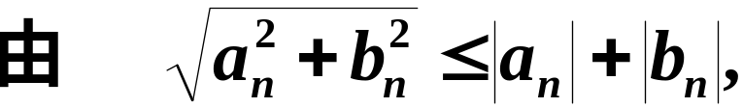
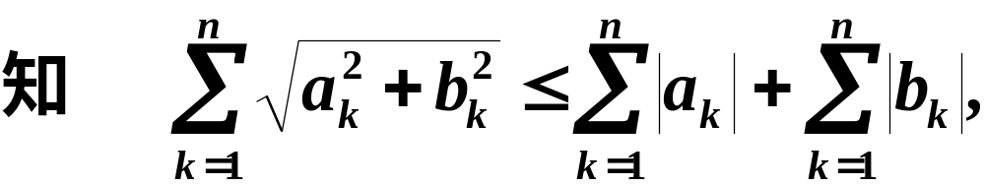
定义
如果 收敛, 那末称级数 为绝对收敛.
非绝对收敛的收敛级数称为条件收敛级数.
说明

Slide 18
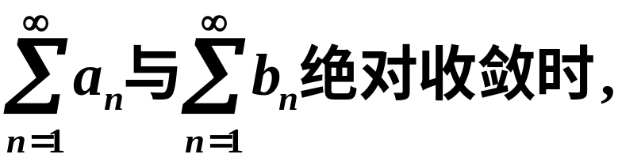
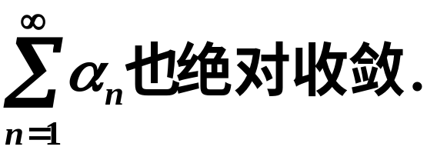
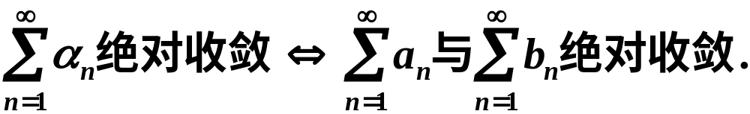
所以
综上:

Slide 19
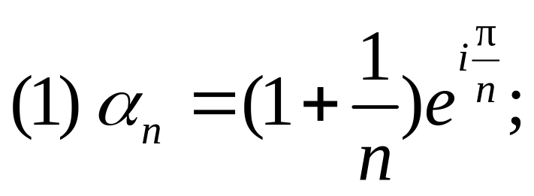

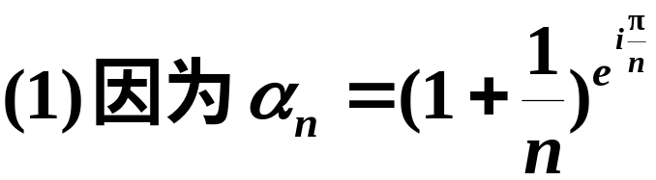
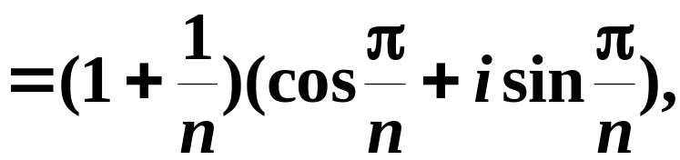
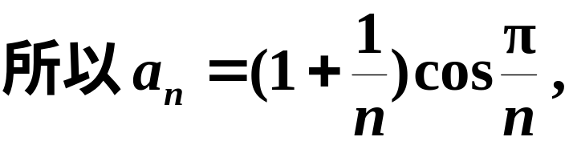
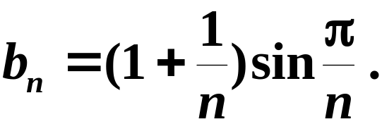
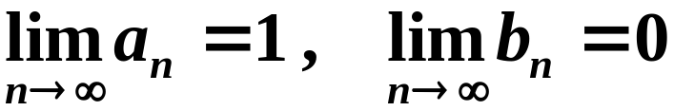
三、典型例题
例1
下列数列是否收敛, 如果收敛, 求出其极限.
解
而

Slide 20

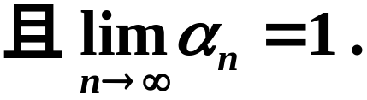




解
所以数列发散.

Slide 21

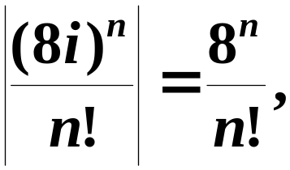
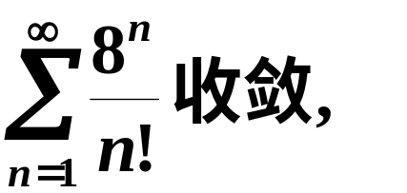
例3
解
因为
所以由正项级数的比值判别法知:
故原级数收敛, 且为绝对收敛.

Slide 22


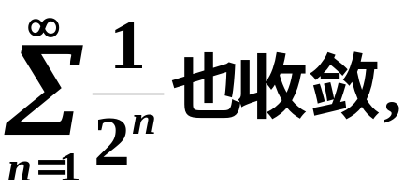

例4
解
故原级数收敛.
所以原级数非绝对收敛.

Slide 23





Slide 24
四、小结与思考
通过本课的学习, 应了解复数列的极限概念;
熟悉复数列收敛及复数项级数收敛与绝对收敛
的充要条件;理解复数项级数收敛、发散、绝对
收敛与条件收敛的概念与性质.

Slide 25


思考题

Slide 26
思考题答案
否.
放映结束，按Esc退出.

Slide 27

§4.2 幂级数
1. 幂级数的概念
2. 收敛定理
3. 收敛圆与收敛半径
4. 收敛半径的求法
5. 幂级数的运算和性质

Slide 28




1. 幂级数的概念
定义
设复变函数列：
---称为复变函数项级数
级数的最前面n项的和
---级数的部分和

Slide 29





若级数(1)在D内处处收敛，其和为z的函数
---级数(1)的和函数
特殊情况，在级数(1)中
称为幂级数

Slide 30


2. 收敛定理
同实变函数一样，复变幂级数也有所谓的收敛定理：
定理1 (阿贝尔(Able)定理）

Slide 31








证明

Slide 32


(2)用反证法，
3. 收敛圆与收敛半径
由Able定理，幂级数的收敛范围不外乎下述
三种情况：
(i)若对所有正实数都收敛，级数(3)在复平面上处 处收敛。
(ii )除z=0外，对所有的正实数都是发散的，这时，
级数(3)在复平面上除z=0外处处发散。

Slide 33





小，在c_{β}外部都是蓝色，
红、蓝色不会交错。故
显然，α< β
否则，级数(3)将在α处发散。
将收敛部分染成红色，发散
部分染成蓝色，α逐渐变大，
在c_{α}内部都是红色,β逐渐变

Slide 34



Slide 35
定义 这个红蓝两色的分界圆周c_{R}叫做幂级数的
收敛圆；这个圆的半径R叫做幂级数的收敛半径。
(i)幂级数在收敛圆内部收敛，在收敛圆外
部发散，在圆周上可能收敛可能发散，具体问题
要具体分析。
(ii)幂级数(3)的收敛范围是以0为中心，半径为R
的圆域；幂级数(2)的收敛范围是以z₀为中心,半径
为R的圆域.

Slide 36



4. 收敛半径的求法
定理2
(比值法)
定理3
(根值法)

Slide 37







例4.1
解
综上

Slide 38






Slide 39













例4.3 求下列幂级数的收敛半径
解

Slide 40




5. 幂级数的运算和性质
代数运算
---幂级数的加、减运算
---幂级数的乘法运算

Slide 41


幂级
数的代换运
算在函数展
成幂级数中
很有用.
---幂级数的代换(复合)运算

Slide 42






分析运算
定理4
---幂级数的逐项求导运算
---幂级数的逐项积分运算

Slide 43





收敛半径为2

Slide 44
作业
习 题 4-1 P100
4.1(1); 4.2(1); 4.4(3)

